Slide 1
Das Unsichtbare sichtbar machen – Asexualität in der SCHLAU-Arbeit
Workshop mit Kirstin Rohwer
SCHLAU-Landesvernetzung Niedersachsen
Hildesheim, Oktober 2019

Slide 2
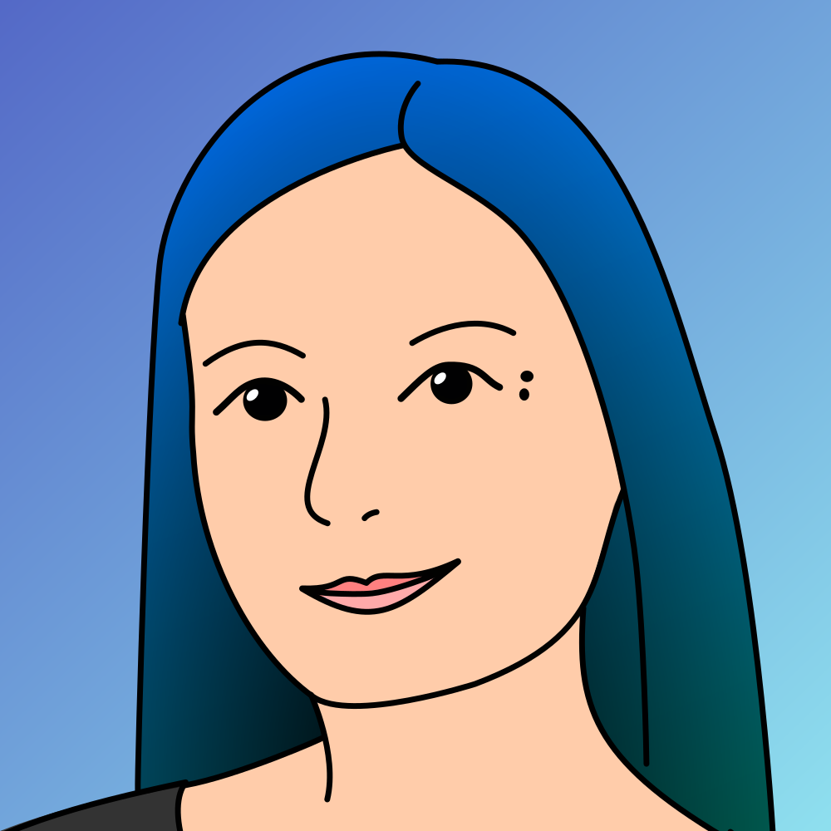
über mich
Kirstin Rohwer, a.k.a. Kiki
Pronomen: sie
32 Jahre alt
wohne in Braunschweig
Beruf: Schneiderin und Informatik-Studentin
Coming-Out als asexuell vor ca. 4,5 Jahren
aktiv für die Sichtbarmachung das asexuellen Spektrums bei AktivistA
Orga der Amazing Aces Braunschweig

Slide 3
und ihr?
Ich weiß nicht so viel über das asexuelle Spektrum, wie ich gerne wüsste.
Ich bin selbst im asexuellen Spektrum und es hätte mir viele Probleme erspart, wenn das Wissen darüber früher / mehr verbreitet gewesen wäre.
Ich kenne asexuelle Menschen, die mit Ablehnung und Vorurteilen konfrontiert werden.

Slide 4
Ein Spiel zum Einstieg
Gruppiert die Aussagen nach folgendem Kriterium:
Wenn (für mich) eine Aussage
in der Gruppe auf eine Person zutrifft,
dann treffen auch alle anderen Aussagen
in dieser Gruppe auf diese Person zu.

Slide 5
Asexualität, was ist das eigentlich?
Sexuelle Orientierung:
Zu Menschen welches Geschlechts fühle ich mich hingezogen?
gleichgeschlechtliche Anziehung
 | ja | nein
ja | bi-/pansexuell | heterosexuell
nein | homosexuell | asexuell?
verschieden-
geschlechtliche
Anziehung

Slide 6
Asexualität = Anziehung zu keinem Geschlecht?
… jein!
Mit diesem Modell konnte ich mich
nicht als asexuell erkennen.
Ich empfinde Anziehung zu mehreren Geschlechtern.
Nach diesem Modell bin ich also bi-/pansexuell.

Slide 7
Es darf etwas genauer sein!
Sexuelle Orientierung:
Zu Menschen welches Geschlechts fühle ich mich sexuell hingezogen?
gleichgeschlechtliche sexuelle Anziehung
 | ja | nein
ja | bi-/pansexuell | heterosexuell
nein | homosexuell | asexuell
verschieden-
geschlechtliche
sexuelle
Anziehung

Slide 8
Asexualität, was ist das eigentlich?
Asexualität ist eine sexuelle Orientierung
asexuelle Menschen empfinden keine sexuelle Anziehung zu anderen Menschen (unabhängig von Geschlecht)
Begriff für das Gegenteil: allosexuell

Slide 9
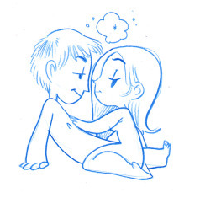
Sexuelle Anziehung – was ist das?
Sexuelle Anziehung ist die Anziehung zu einer Person, die ein Verlangen nach sexueller Interaktion mit dieser Person bewirkt.
Bildquelle:
http://secondlina.tumblr.com/post/21955456091

Slide 10
Heißt das, du findest keine anderen Menschen anziehend?
Doch!
Genauer betrachtet gibt es viele Arten
von Anziehung, die nicht sexuell sind.

Slide 11
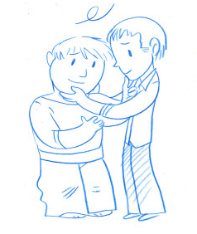
Sinnliche Anziehung
Sinnliche Anziehung bewirkt den Wunsch nach körperlicher Nähe/ Berührung/ sinnlicher Wahrnehmung wie z.B. Kuscheln oder Küssen
Bildquelle:
http://secondlina.tumblr.com/post/21955456091

Slide 12
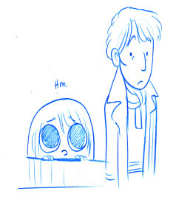
Ästhetische Anziehung
Das Aussehen einer Person schön finden, diese Person gerne anschauen wollen.
Bildquelle:
http://secondlina.tumblr.com/post/21955456091

Slide 13
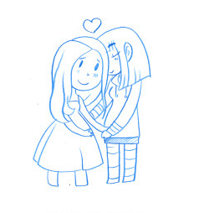
Romantische Anziehung
In eine Person verliebt sein, sich eine romantische Beziehung mit dieser Person wünschen.
Bildquelle:
http://secondlina.tumblr.com/post/21955456091

Slide 14
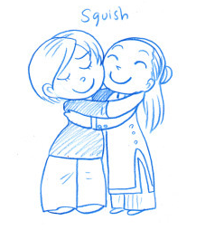
Platonische / emotionale Anziehung
Bewirkt den Wunsch, eine freundschaftliche emotionale Beziehung mit dieser Person zu haben.
Bildquelle:
http://secondlina.tumblr.com/post/21955456091

Slide 15
Split Attraction Model
dieses Modell wird split attraction model genannt
geschlechtsbezogene Orientierungen lassen sich daraus ableiten (z.B. romantische Orientierung), sie können bei der gleichen Person unterschiedlich sein
dieses Modell ist nicht nur für asexuelle Menschen hilfreich – es gibt z.B. auch homoromantische heterosexuelle Menschen.

Slide 16
Achtung, Verwechslungsgefahr!
Anziehung ≠ Libido
Anziehung ≠ Entscheidung
Anziehung ≠ Verhalten
Anziehung ≠ andere Gründe für sexuelle Kontakte
Anziehung ≠ Meinung

Slide 17
Asexualität ist ein Spektrum
asexuell = keine sexuelle Anziehung
grey-ace = nur selten/wenig sexuelle Anziehung
demisexuell = sexuelle Anziehung nur selten und nur wenn schon eine Bindung auf einer anderen Ebene besteht
fraysexuell = sexuelle Anziehung verschwindet wieder, wenn tatsächlich ein Kontakt entsteht
…

Slide 18
persönlicher Bezug zu sexuellen Handlungen
sex-repulsed / -averse = von sexuellen Handlungen abgestoßen
sex-indifferent = gleichgültig, kein positiver oder negativer Bezug zu sexuellen Handlungen
sex-favorable = Spaß an sexuellen Handlungen

Slide 19
Die asexuelle Community
der Begriff „asexuell“ in der heutigen Bedeutung ist ca. seit den 1970er Jahren verbreitet, das Konzept an sich gibt es schon viel länger (vermutlich schon immer).
globale Vernetzung zuerst durch Online-Medien (z.B. AVEN und verschiedene Blogs, mittlerweile in allen sozialen Medien)
Organisationen für Vernetzung, Aufklärung und Sichtbarkeit: AVEN, AktivistA, Ameisenbären, …
offline: überregionale Konferenzen und lokale Stammtische (hier in der Region z.B. Braunschweig, Hannover)

Slide 20
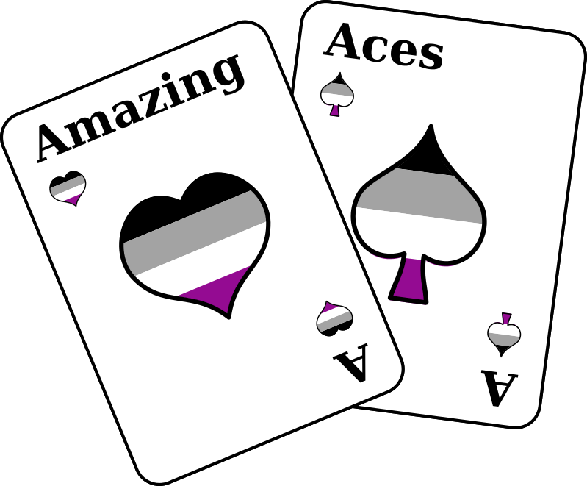

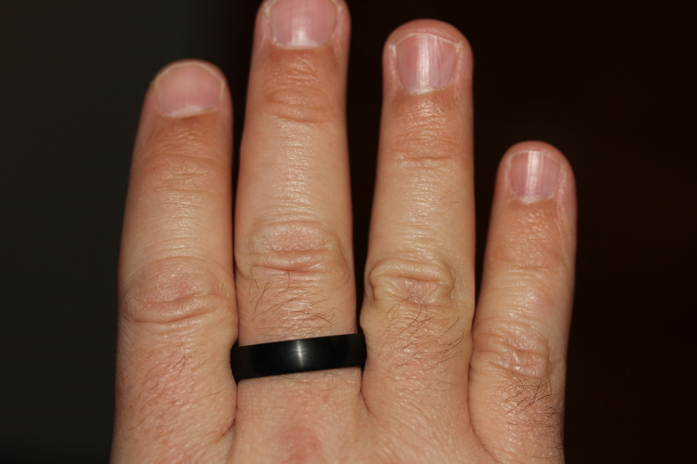

Symbole der asexuellen Community
...
Bildquelle: https://www.flickr.com/
photos/gammaman/32791093952
Bildquelle: asexuality.org

Slide 21
Unsichtbarkeit
asexuelle Menschen sind nicht von außen erkennbar, die Orientierung bleibt unsichtbar, so lange man nicht darüber spricht
kaum Repräsentation in den Medien
Anziehungs-Ebenen werden meistens nicht unterschieden
Allonormativität = die Norm, dass alle Menschen sexuelle Anziehung empfinden

Slide 22
Bullshit-Bingo: Allonormativität
Jede*r findet doch irgendwen sexy! | „Sex sells“ | Wer keinen Sex hat, verpasst das Schönste im Leben. | Menschen sind nunmal sexuelle Wesen.
Eine Beziehung ohne Sex ist nur Freundschaft. | [Geschichte über die „Heilung“ einer asexuellen Person] | Wenn Mann und Frau sich ganz doll lieb haben, dann wird der Penis steif / die Scheide feucht. | Kein Interesse an Sex? Du hast bestimmt schlechte Erfahrungen gemacht.
Wenn du erwachsen wirst, wirst du irgendwann Interesse am anderen Geschlecht bekommen. | Wenn du jemandem 30 Sekunden lang in die Augen schauen kannst, dann willst du ihn entweder ficken oder umbringen. | „Eheliche Pflichten“ | [Film, in dem eine sexy Frau den Helden verführt, um ihn von seiner wichtigen Aufgabe abzulenken]
„Die Waffen einer Frau“ | Männer wollen alle nur das Eine. | „Netflix and chill“ | [Person] ist so schlecht gelaunt, die ist bestimmt chronisch untervögelt.

Slide 23
Asexualität und Beziehungen
gesellschaftliche Norm: eine „richtige“ Beziehung enthält immer auch Sexualität und sexuelle Anziehung
nicht-sexuelle Beziehungen werden oft nicht ernst genommen
asexuelle Menschen machen sich selbst Vorwürfe und befürchten, keine vollwertigen Partner*innen sein zu können
für viele (alloromantische) asexuelle Menschen sind offene oder polyamore Beziehungen interessant – das ist aber auch in vielen Kontexten noch ein Tabuthema

Slide 24
Vorurteile und Diskriminierung
Vorurteile: „unmenschlich“, „unreif“, „beziehungsunfähig“, …
Pathologisierung: „lass mal deine Hormone checken“, mangelndes Wissen bei medizinischen Berufen, HSDD als psychische Krankheit
Gewaltdrohungen und sexuelle Übergriffe, um uns zu „korrigieren“
Ausgrenzung teilweise auch in der queeren / LSBTI*-Community

Slide 25
Asexualität in der Schulbildung und Sexualaufklärung
queere Identitäten werden oft gar nicht im Schulunterricht thematisiert
wenn doch, wird Asexualität oft nicht erwähnt und nicht berücksichtigt
Asexuelle Jugendliche haben es dadurch immer noch schwer, sich selbst zu verstehen und von anderen verstanden zu werden

Slide 26
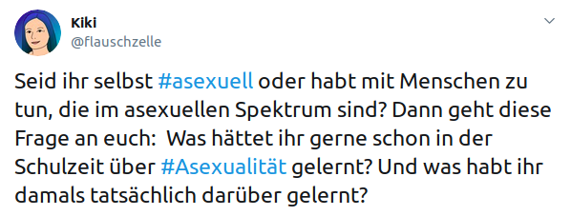
Asexualität in der Schulbildung und Sexualaufklärung
Ich habe auf Twitter gefragt:

Slide 27
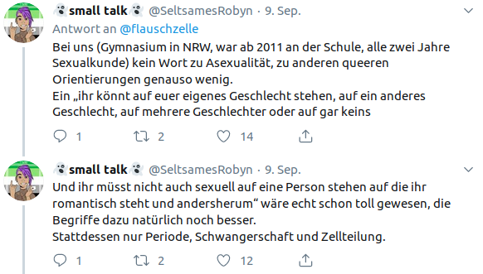
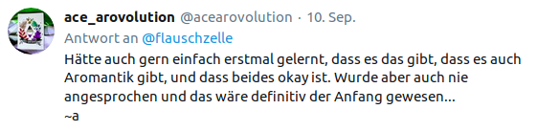
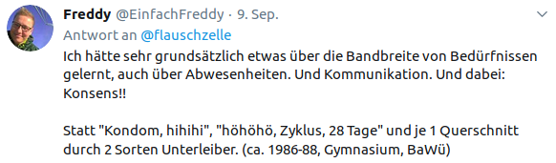
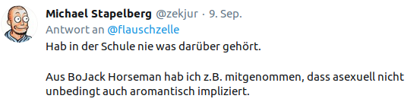

Asexualität in der Schulbildung und Sexualaufklärung
… und viele Antworten bekommen:

Slide 28
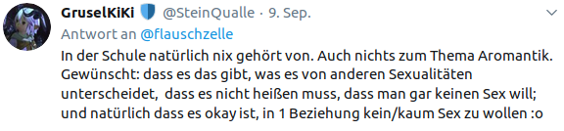
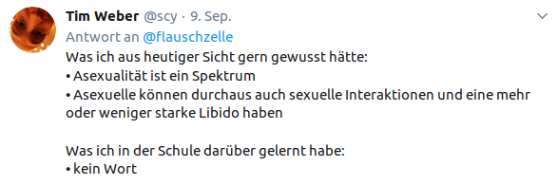
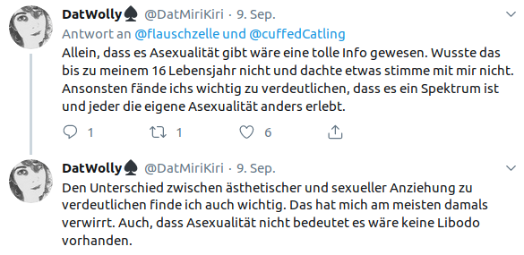
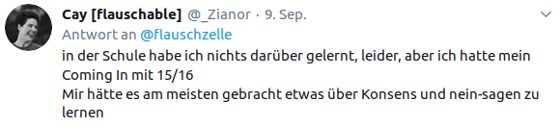
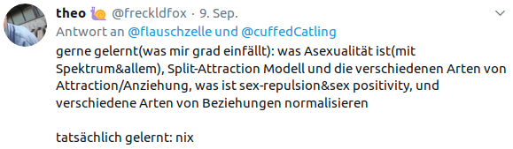
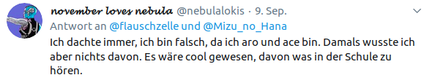
Asexualität in der Schulbildung und Sexualaufklärung

Slide 29
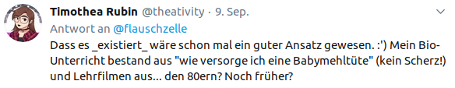
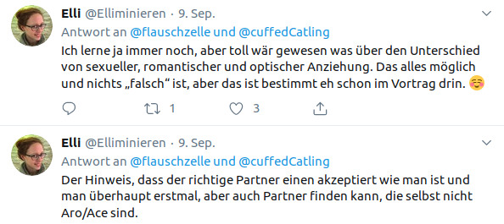
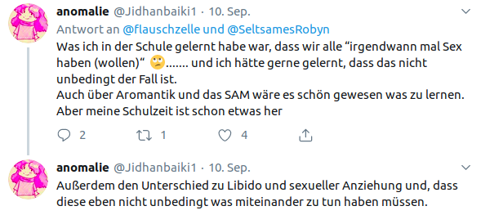
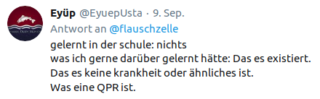
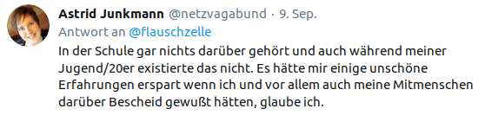
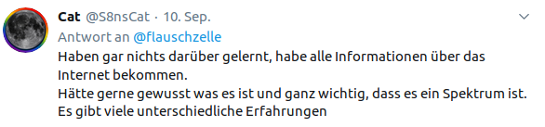
Asexualität in der Schulbildung und Sexualaufklärung

Slide 30
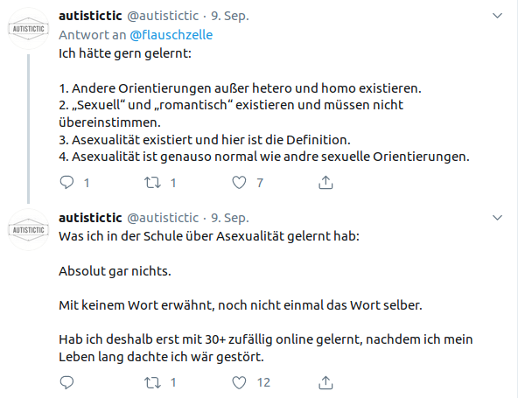
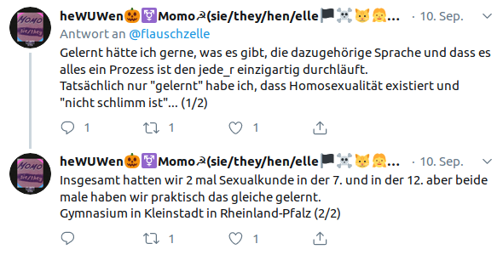
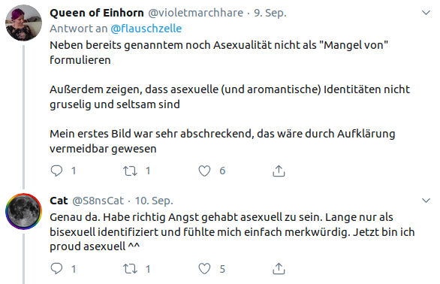
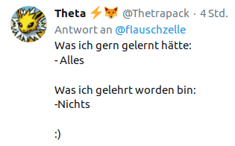
Asexualität in der Schulbildung und Sexualaufklärung

Slide 31
Das können wir doch besser!
Wie kann Asexualität bei SCHLAU berücksichtigt und thematisiert werden?
implizit: ace-inklusive Sprache, bei allen Formulierungen Asexualität mitdenken – beiläufige Erwähnung hilft, das Thema zu normalisieren
explizit: Wissen vermitteln durch Methoden und Erklärungen speziell zum Thema Asexualität

Slide 32
Diskussion
Wie kann SCHLAU auf sprachliche Inklusion von Asexualität achten?
Asexualität richtig erklären geht oft nicht, ohne über Sexualität zu sprechen.
Wie sehr schränken uns die SCHLAU-Richtlinien dabei ein, was ist trotzdem möglich?

Slide 33
Methoden
(Wie) kann das asexuelle Spektrum in dieser Methode berücksichtigt werden?
Welche Probleme gibt es dabei?
Wie können diese Probleme gelöst werden?

Slide 34
weiterführende Infos zum Nachlesen
AVEN – Asexual Visibility & Education Network
https://asexuality.org
(Wiki, Forum, etc.)
The Invisible Orientation
Buch von Julie Sondra Decker
https://juliesondradecker.com/?tag=the-invisible-orientation
AktivistA – Verein zur Sichtbarmachung des asexuellen Spektrums
https://aktivista.net
(Infomaterial, Veranstaltungen, Referent*innenvermittlung)
Schule lernt/lehrt Vielfalt
Broschüre von Annika Spahn und Juliette Wedl
http://akzeptanz-fuer-vielfalt.de/projekt000.html
(Band 2 und eine Arbeitsblättersammlung erscheinen bald)
Ameisenbären
https://facebook.com/ameisenbaeren/
(Facebook- und Whatsapp-Gruppen zur Vernetzung, vor allem für jugendliche Aces und Aros)
Website der Referentin
http://metakiki.net
(u.a. mit weiteren Inhalten zu Asexualität)

Slide 35
Abschluss
Habt ihr noch Fragen?
Was habt ihr aus diesem Workshop gelernt / mitgenommen?
Diese Folien findet ihr auch online unter:
http://metakiki.net/workshop-asexualitaet

Slide 36
Danke fürs Zuhören und Mitmachen!

